Slide 1




Front-end Development
آشنایی با فرانت-اند
پویا حلاج زواره
درس طراحی واسط کاربری
استاد نیکمرد

Slide 2
توسعه ی فرانت اند چیست؟
با نام دیگر توسعه ی طرف کاربر، به مجموعه اقدامات تولید وبسایت یا وب اپ با HTML, CSS و JavaScript گفته میشود به صورتی که یک کاربر با آن مستقیما ارتباط برقرار کند
Notes:
Front-end web development, also known as client-side development is the practice of producing HTML, CSS and JavaScript for a website or Web Application so that a user can see and interact with them directly.

Slide 3
چالش های فرانت اند چیست؟
تغییر سریع تکنیک ها، تکنولوژی ها و دستگاه ها
مطمن بودن از نمایش صحیح سایت روی دستگاه های مختلف
Notes:
They need to ensure that their site comes up correctly in different browsers (cross-browser), different operating systems (cross-platform) and different devices (cross-device), which requires careful planning on the side of the developer.
The challenge associated with front end development is that the tools and techniques used to create the front end of a website change constantly and so the developer needs to constantly be aware of how the field is developing.

Slide 4
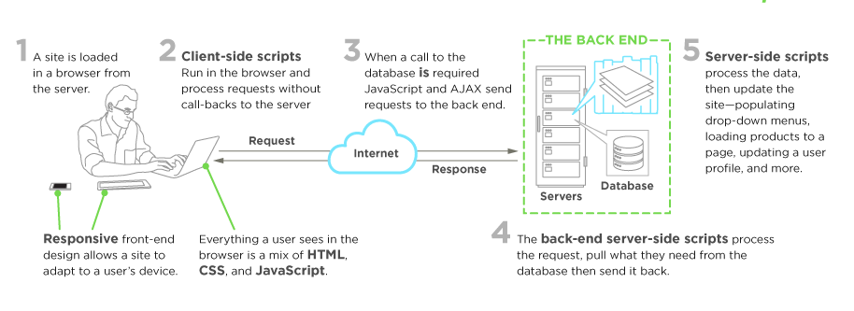
HTML, CSS, & JavaScript:
Notes:
A front-end developer architects and develops websites and applications using web technologies (i.e., HTML, CSS, DOM, and JavaScript), which run on the Open Web Platform or act as compilation input for non-web platform environments (i.e., React Native).

Slide 5
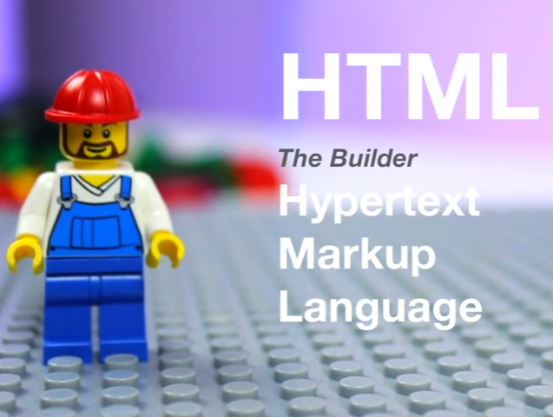
اچ تی ام ال : سازنده

Slide 6
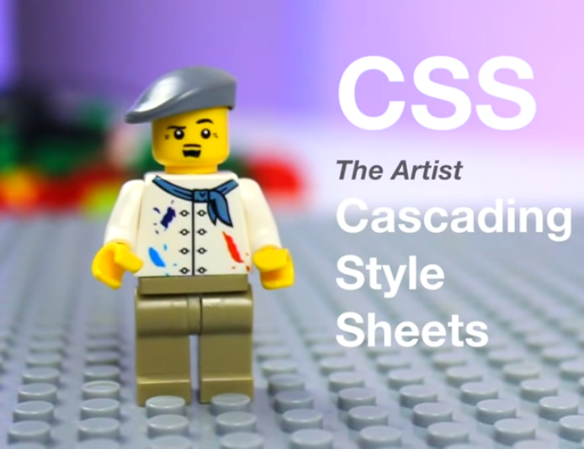
سی اس اس : هنرمند

Slide 7

جاوا اسکریپت : جادوگر

Slide 8

بهترین دوست های هم!
کارتون درسته بچه ها!
ارادت!

Slide 9
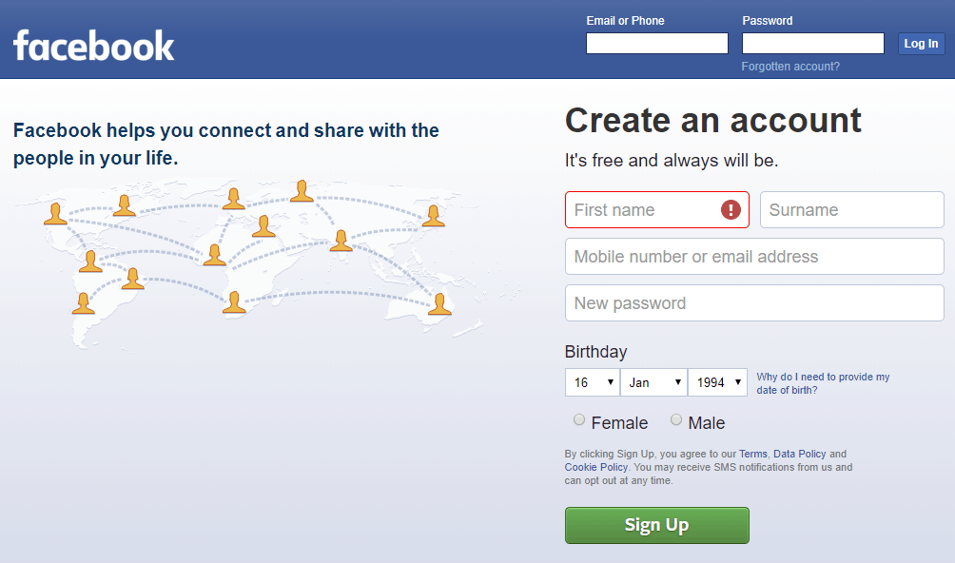

Slide 10
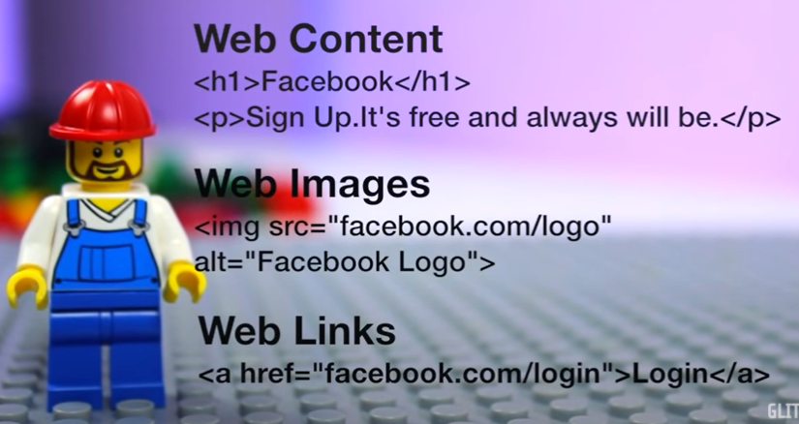
HTML, Without CSS and JS

Slide 11
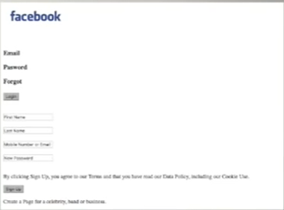

Slide 12
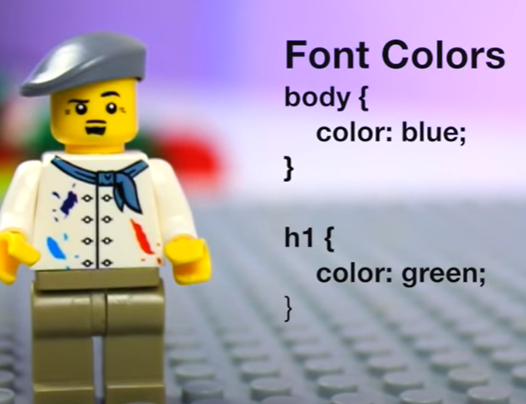
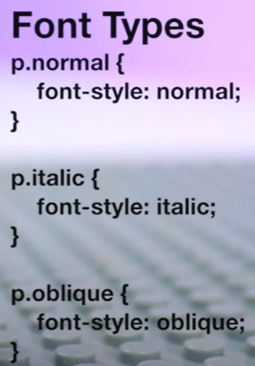
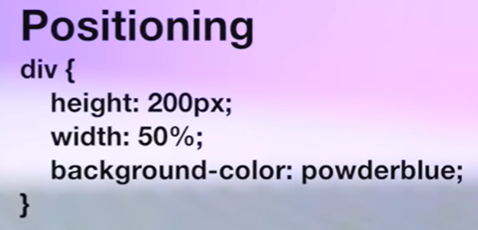
CSS and styling

Slide 14


Slide 15
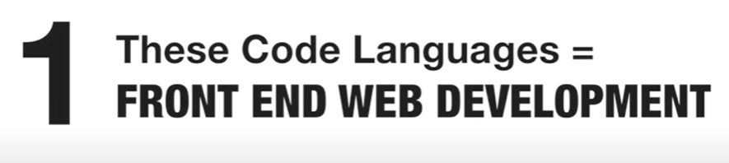
1-این زبان ها،توسعه ی فرانت اند هستند

Slide 16
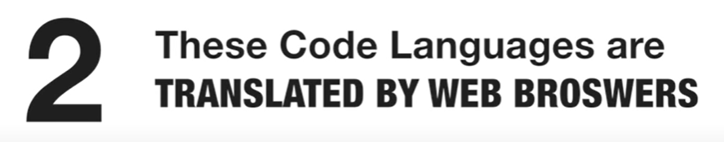

2-این زبان ها توسط مرورگر ترجمه میشوند

Slide 17
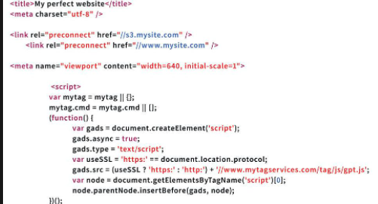


Slide 18
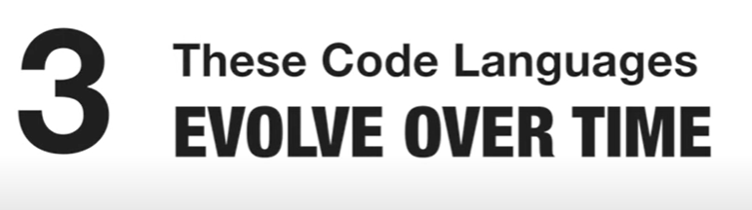
3-این زبان ها در طول زمان، پیشرفت میکنند

Slide 19
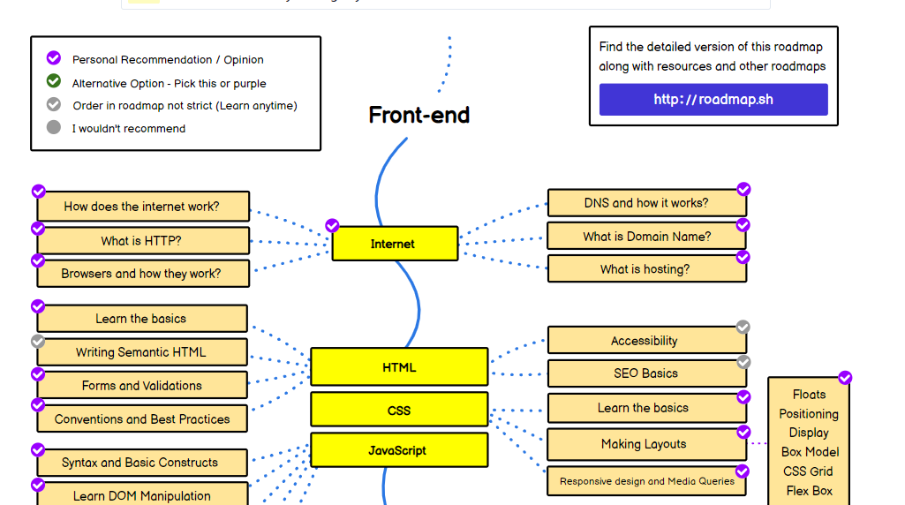
بهترین سایت ها برای یادگیری فرانت اند
پیدا کردن نقشه راه:
Frontend Developer Roadmap: Learn to become a modern frontend developer

Slide 20
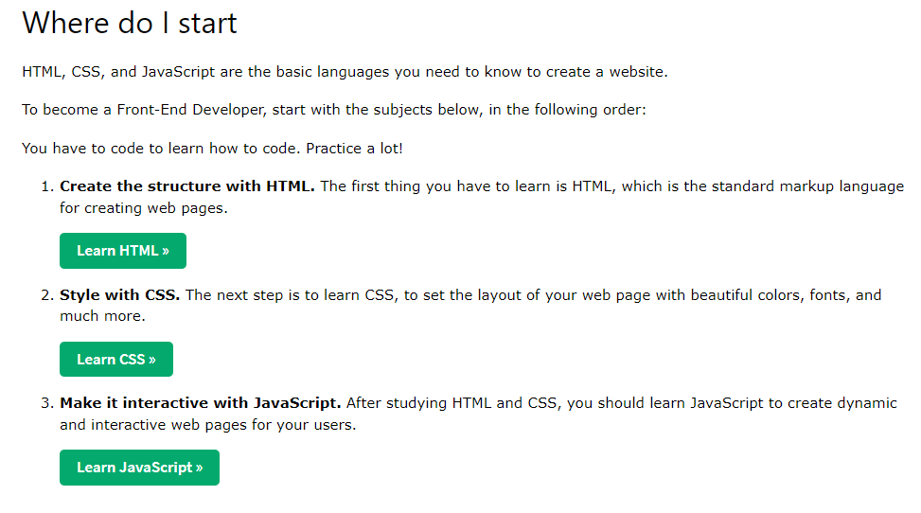
آموزش اصول اولیه و تمرین داخل سایت
آموزش سایت W3 Schools
How To Become a Front-End Developer (w3schools.com)

Slide 21
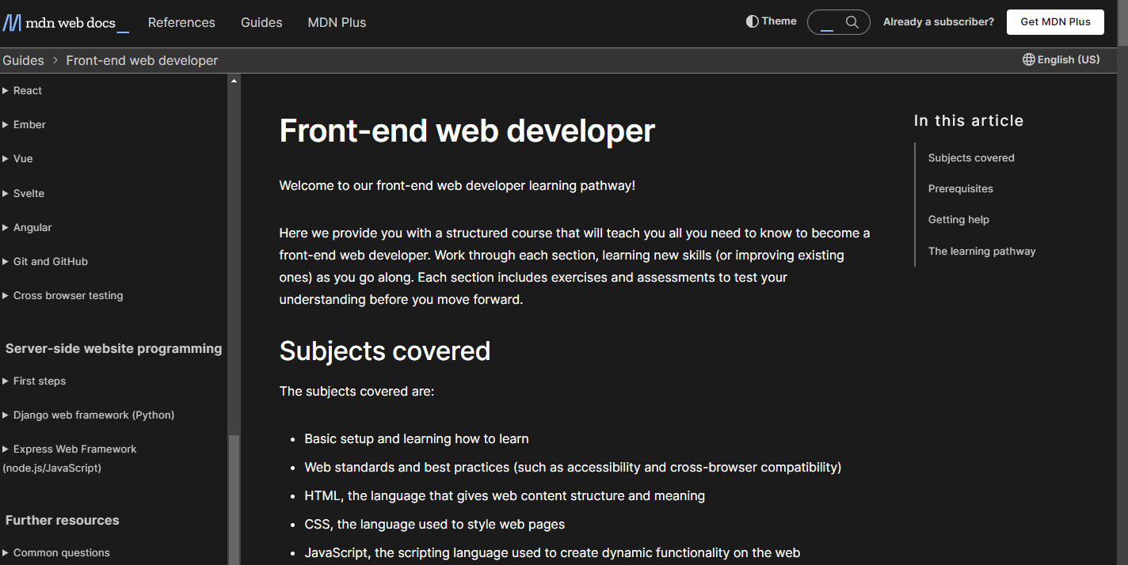
آموزش های موزیلا
Front-end web developer - Learn web development | MDN (mozilla.org)

Slide 22
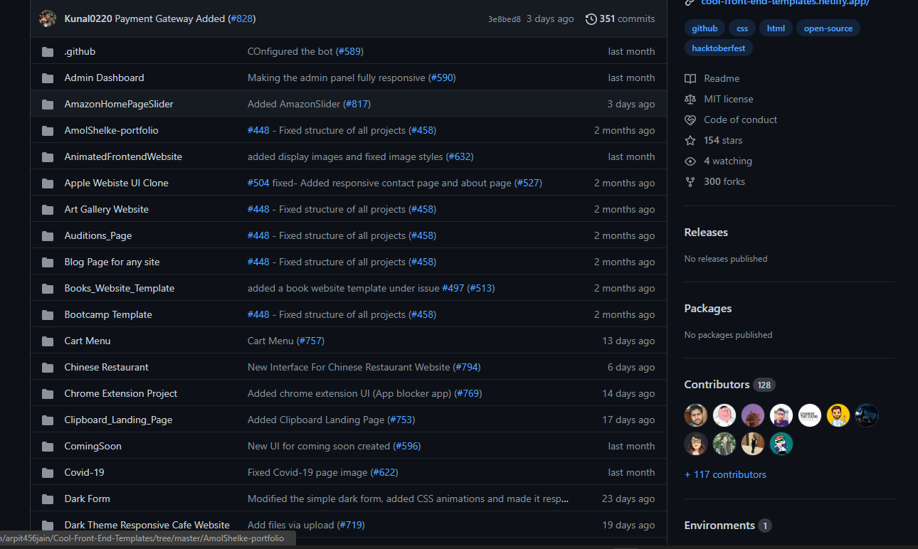
لیست منابع برای تمپلیت ها(قالب های اولیه)
arpit456jain/Cool-Front-End-Templates (github.com)

Slide 23
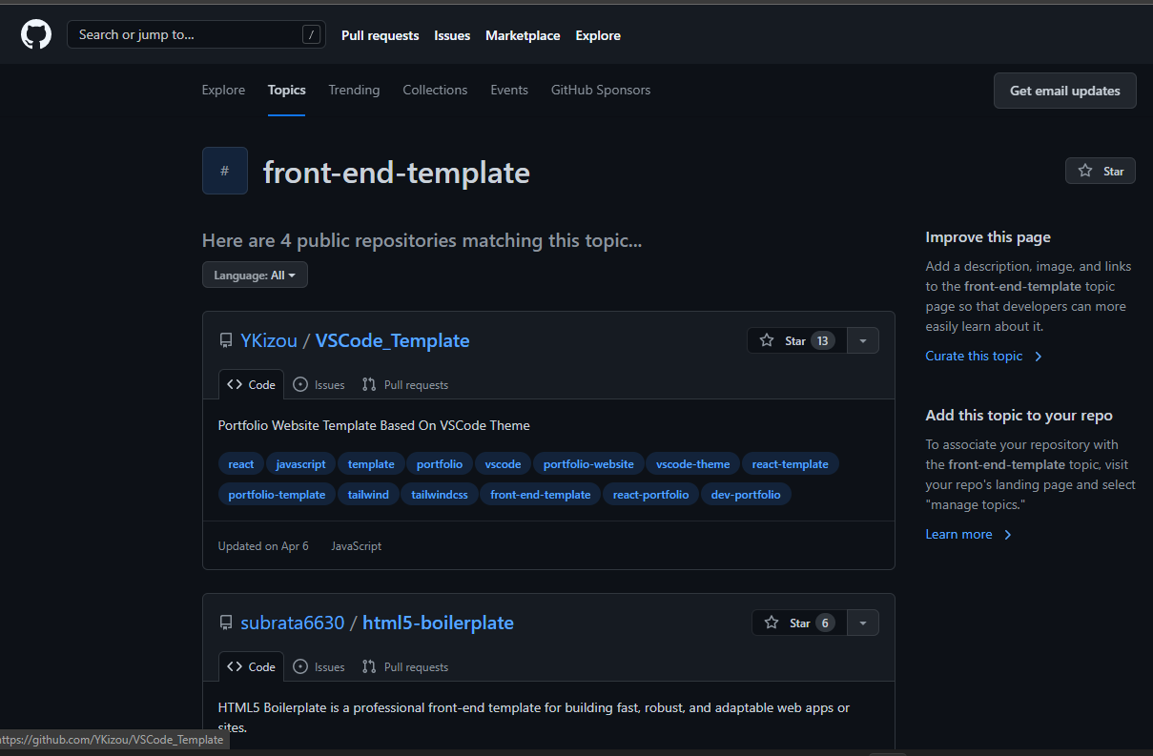
front-end-template · GitHub Topic

Slide 24
تشکر از نگاه های پرمهر شما
پویا حلاج زواره
بهار 1401

